Slide 1




Летопись
ГБУ «КЦСОН
г. Каменска-Уральского»
за 2014 год

Slide 2

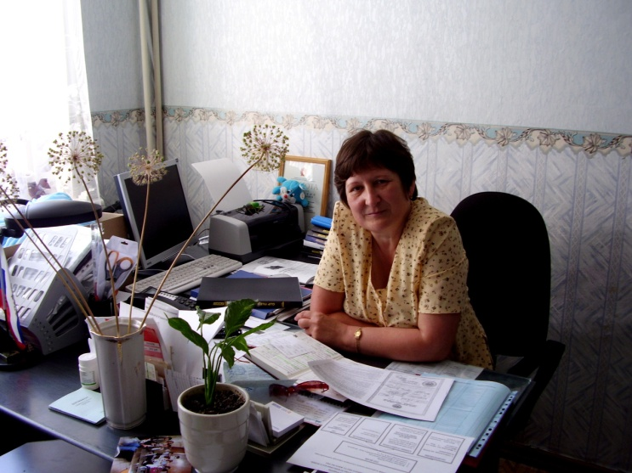


Как важно быть добрей немного,
Дарить души своей тепло,
Избрать своей судьбы дорогу,
Пройти её, смертям назло.
Директор ГБУ «КЦСОН г. Каменска – Уральского Гапанович
Ирина Сергеевна

Slide 3

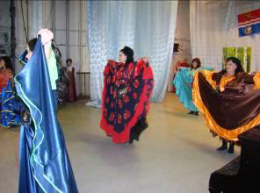
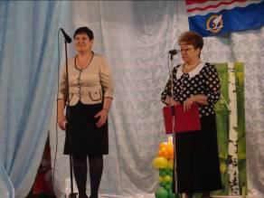
В феврале 2014 года прошел Фестиваль народного творчества для пенсионеров города и
Каменского района со вместо КУГОО «Дарина» –
«Наша Родина – Урал»,
посвященного 80 - летию Свердловской области .
Участвовало 326 конкурсантов.

Slide 4
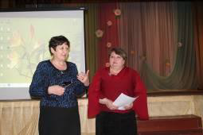
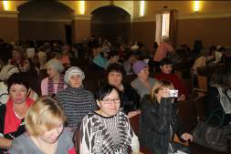



26. 02.2014г. Организовано и проведено корпоративное общее собрание
сотрудников с целью подведения итогов работы за 2013 год и обсуждение
планов работы на 2014 год

Slide 5

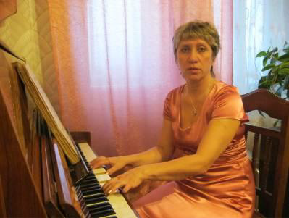
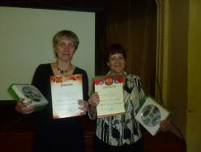

Областной конкурс «Профессионал - 2014»
В мае 2014 года в номинации «Лучший специалист по социальной работе участковой социальной службы учреждения социального обслуживания – 2014»
1 место в конкурсе по южному управленческому округу, 2 место в Областном конкурсе –
Участковый специалист по социальной работе Боровинских М.П.
В номинации Лучший социальный работник учреждения социального обслуживания –2014»
1 место в конкурсе по южному управленческому округу, 4 место в Областном конкурсе –
Социальный работник Мушкарина Н.Р.

Slide 6
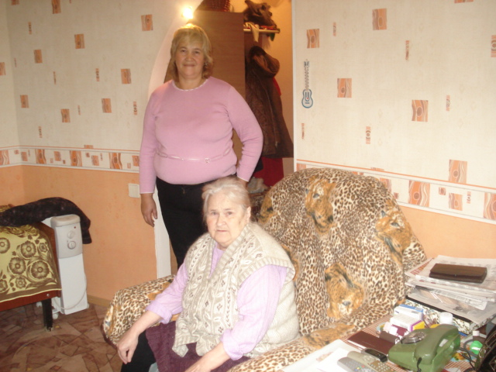
Отделения социального обслуживания на дому

Slide 7
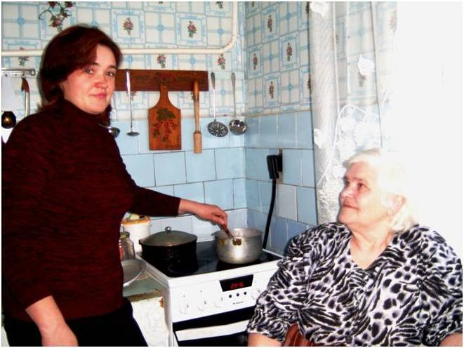
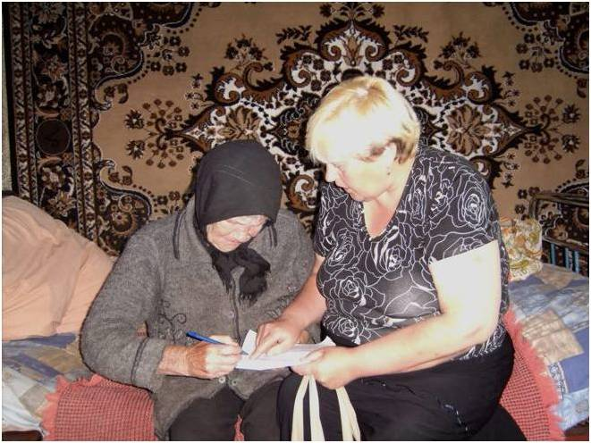

За 2014 год отделениями социального обслуживания на дому граждан пожилого возраста и инвалидов города Каменска – Уральского и Каменского района обслужено –
1 651 человек
Оказано - 369 431 услуг

Slide 8
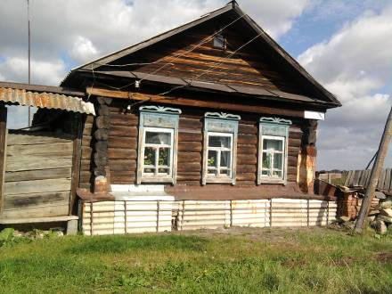
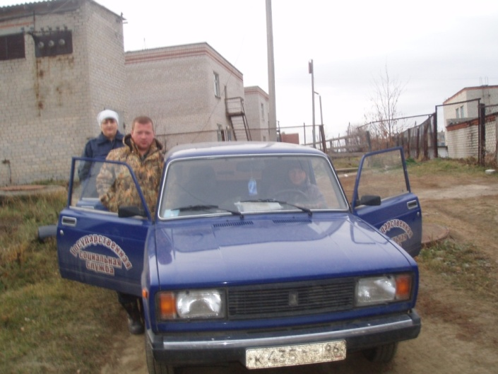
В 7 отделениях социального облуживания на дому города № 1, 2 состояло на учете – 1 039 человек:
В 3 отделениях социального обслуживания на дому Каменского района № 3 состояло на учете 292 человека.
В 2014 году:
- В отделении Назаренко Е.Г. работала бригада из 2-х человек по уборке помещения
(для клиентов с большим объемом социально-бытовых услуг). Обслужено 5 клиентов,
оказано 27 услуг.
- В отделении Мажириной Е.В. В январе месяце бригада обслуживала клиентов
поселка Хоз.способ. В бригаде работали все социальные работники отделения по
очереди. Оказано 104 услуги и обслуживали 4 клиентов.
- В отделении Морозан С.А.. работала бригада из 2-х человек по выполнению сезонных
видов работ. Обслужено 1 клиент, оказано 32 услуги.
2 универсальные бригады социальных работников в Каменском районе, оснащенные транспортом.
Всего бригадами социальных работников Каменского района в течение 2014 года обслужено 83 человека, оказано 13 163 услуг.

Slide 9
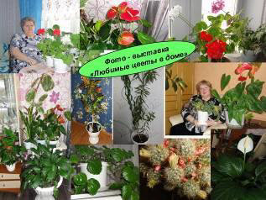
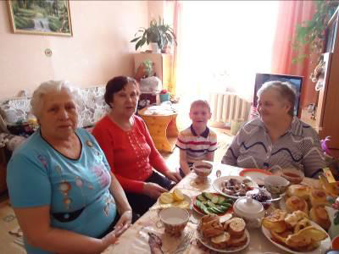
В течение 2014 года работали 10 мини-клубов на дому:
Проводились праздничные заседания, посвященные календарным датам, православным праздникам, участвовали пенсионеры, проживающие рядом, в одном доме или соседних домах. На заседания приглашались различные гости, психологи центра, учащиеся школ и средних учебных заведений, и др. Заседания проходили за чашкой чая в праздничной беседе.

Slide 10
Школа пожилого возраста на дому
Направление «Безопасная жизнедеятельность»
19.02.2014г. – проведено занятие в «Школе пожилого возраста» с клиентами отделения
по теме - «Психологические основы безопасной жизнедеятельности». Диагностика
личностной самооценки (методика С.А. Будасси) (тестирование)
05.03.2014 г. - проведено занятие в «Школе пожилого возраста» с клиентами
отделения по теме: «Как повысить самооценку?» (лекция, раздача памяток)
11.04.2014 г. - «Как избавиться от агрессии?» (лекция, раздача памяток).
15.05.2014 г. – «Упражнение на расслабление».
04.06.2014 г. - «Как избавиться от тревоги и страха?» (лекция, раздача
36
памяток).
06.07.2014г. – проведено занятие в «Школе пожилого возраста» с клиентами отделения
на тему - «Учимся радоваться жизни» (лекция)
04.09.2014 г. - проведено занятие с клиентами на тему – «Как снять стресс и повысить
устойчивость к нему?» (лекция)
16.10.2014 г. - проведено занятие с клиентами на тему «Безопасная жизнедеятельность
в межличностных отношениях» навыки общения тест «Умеете ли вы общаться с
людьми»?
20.11.2014 г. - проведено занятие с клиентами на тему «Этические нормы общения»,
«Как научиться общаться лучше?» (лекция).

Slide 11
Организационно – методическое отделение

Slide 12
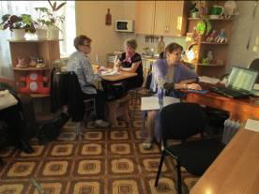
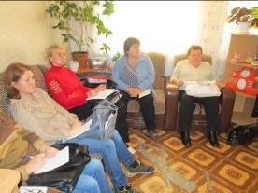
Работа с персоналом
Школа социального работника
Проведены занятия в Школе социального работника в подразделениях Центра на тему «Изучение Федерального закона № 273 от 25.12.2008г. «О противодействии коррупции» с использование мультимедийного оборудования. Занятия подготовила и провела методист отделения.

Slide 13
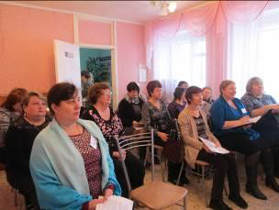
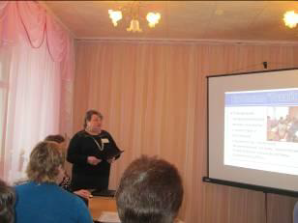
Работа с персоналом
23 октября 2014 года был организован и проведен городской семинар для специалистов Единого социального комплекса на тему: «Методы и приемы работы с сотрудниками»

Slide 14
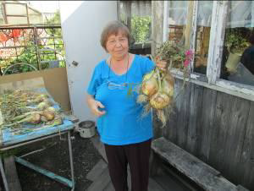
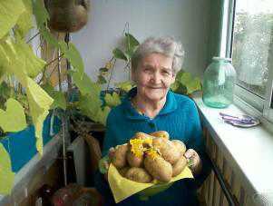
УЧАСТИЕ В ГРАНТОВЫХ КОНКУРСАХ СОЦИАЛЬНЫХ ПРОЕКТОВ
Реализуется социальный проект (Субгрант Общества «Знание») «Фестиваль садоводов и огородников», проходила акция «Руки помощи». Добровольцы (сотрудники, участники клубных объединений, горожане) делились излишками садово – огороднической продукции с нуждающимися клиентами отделений социального обслуживания на дому. Поучаствовало более 50 добровольцев, получили овощную продукцию более 60 клиентов. Был реализован бюджет по проекту, закуплены:
- канцелярские товары;
- дипломы, конфеты шоколадные в коробках для чествования добровольцев;

Slide 15
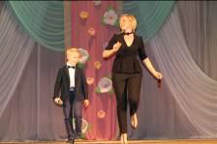
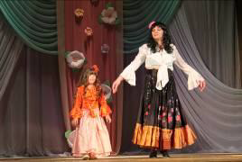
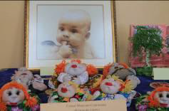
27 мая 2014г. в Детском Культурном Центре прошел традиционный фестиваль - конкурс «Такие разные мамы - 2014», посвященный Дню матери.

Slide 16
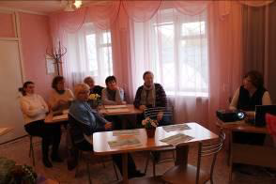
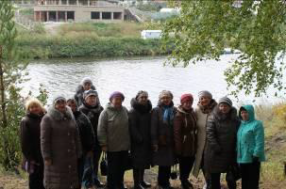
В рамках Единого Дня пенсионера 19 сентября 2014 года в Центре организован и проведен День открытых дверей. Были приглашены ветераны – бывшие сотрудники социальной сферы (Управления социальной политики по городу Каменску – Уральскому и Каменскому району и Центра социального обслуживания населения). Для них была организована конференция с
информацией об услугах Центра, проведен мастер – класс по художественному творчеству, а также организована и проведена познавательная экскурсия по реке Исеть на экскурсионном кораблике «Тритон». Всего было охвачено 27 пенсионеров. Все получили памятные подарки.

Slide 17
23 октября 2014 года был организован и проведен городской семинар для специалистов Единого социального комплекса на тему: «Методы и приемы работы с сотрудниками»

Slide 18
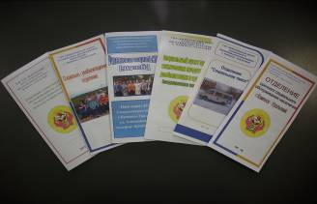
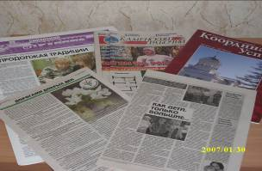
В 2014 года организационно-методическим отделением сделано 4 выпуска корпоративной газеты «От сердца к сердцу». Тираж 200 экземпляров.
Разрабатываются и распространяются информационные буклеты с целью информирования граждан об услугах центра.
Информация о центре публикуется в местных средствах массовой информации.

Slide 19
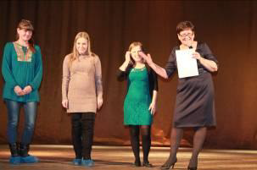
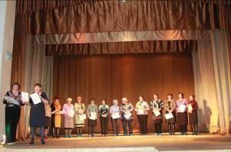
26 ноября 2014 года состоялось общее собрание сотрудников, посвященное Дню матери. На собрании директор Центра И.С. Гапанович поздравила всех сотрудниц с праздником, чествовала сотрудниц, которые в этом году создали семьи, тех, кто в этом году родили детей. Все сотрудницы получили подарки.

Slide 20
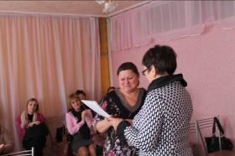
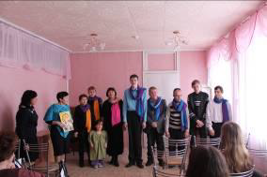
12 декабря 2014 года в Центре состоялся Благотворительный форум чествование благотворителей, добровольцев и спонсоров, тех, кто в течение 2014 года оказывал социальную помощь гражданам, попавшим в трудную жизненную ситуацию. Всего было подготовлено более 100 благодарственных писем.

Slide 21
Отделение срочного социального обслуживания

Slide 22
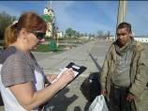
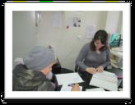
За 2014 год отделением срочного социального обслуживания
обслужено – 7 580 человек
Оказано - 9 453 услуги

Slide 23

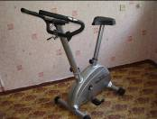
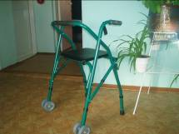
Пункт проката технических средств реабилитации и адаптации инвалидов и пожилых людей
В течение 2014 года в пункт проката Центра обратилось 785 гражданин,(197
граждан повторно) и получили 785 технических средств реабилитации.
В том числе в филиалы пункта проката обратились:
- п. Мартюш обратилось 100 граждан, получило 70 технических средств
реабилитации;
- п. Позариха обратилось 21 гражданина, получило 9 технических средств
реабилитации.
- с. Колчедан обратилось – 32гражданина, получило - 17 технических средств
реабилитации;
- ул. 2-я Рабочая, 99 обратилось - 00 граждан, получили – 28 технических
средств реабилитации.
Процент оборота выданных за 2014 года ТСР составляет – 3,87%.

Slide 24
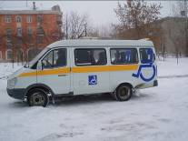
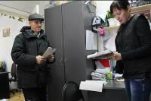
Служба «Социальное такси»
В течение 2014года в отделение «Социальное такси»
обратилось и получило консультацию о работе отделения
- 155 граждан.
Принято 789 заявок из них отказались – 56 клиентов
(по собственному желанию), 13 отказов (по нашей
причине), выполнено 720 поездок. Социальным такси
воспользовались 343 гражданина, оказано – 1899 услуг.

Slide 25
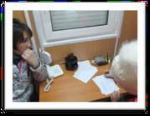
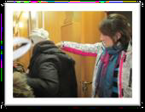

«Салон приема и выдачи одежды и обуви»
В течение 2014 года были проведены акции по сбору новогодних подарков, одежды, обуви, игрушек, канцелярских товаров, предметов первой необходимости, книг с последующей раздачей гражданам, попавшим в трудную жизненную ситуацию. От населения города было принято в Салоне по приему и выдаче одежды – 1000 штук вещей б\у от 200 граждан.

Slide 26
Работа с гражданами
Всего выдано справок о постановке на учет лиц без определенного места жительства и занятий и граждан, не имеющих документов, удостоверяющих личность – 20 гражданам, 14 справок – повторно.
Прием заявлений и оказание материальной помощи в виде мини продуктовых наборов– 30 гражданам – 30 мини – продуктовых наборов , 4 мини – промышленных наборов
Обследовано и составлено акты социально-бытового обследования для оказания помощи - 34 гражданам.
ОУФМС Синарского района – оформлен запрос в другой регион – двум гражданам;
ОУФМС Синарского района - сфотографированы на паспорт, оплачена госпошлина
на паспорт, сопровождены для сдачи документов на паспорт РФ, сопровождение
специалиста ОУФМС в городскую больницу №2 для сдачи документов на паспорт -
10 гражданам;
ОУФМС Синарского района – подготовлен иск в суд для подтверждения проживания
на территории РФ 06.02.1992г, сопровождение, оплата госпошлины для сдачи иска в суд,
сопровождена в суд для подачи иска для подтверждения проживания на территории РФ –
одному гражданину;
ОУФМС Красногорского района – сопровождены 4 гражданина для составления
протокола без административного штрафа;

Slide 27

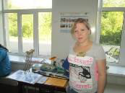
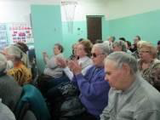
Мобильная бригада
Оказания срочной социальной помощи малообеспеченным гражданам,
проживающим в отдаленных населенных пунктах Каменского района.
В течение года было совершено 32 выезда в населенные пункты Каменского района:
п. Новый Быт (2выезда), п. Горный (1 выезд), с. Маминское (1выезд),
с. Колчедан (3выезда), с. Рыбникоское ( 2выезда), с. Клевакинское (3выезда),
с. Покровское (2 выезда), с. Черемхово (2выезда), с. Кисловское (1выезд), с. Позариха
(1выезд), с. Барабановское (1выезд), с. Новоисетское (2 выезда), д. Пирогово (2выезда),
с. Сипавское (2 выезда), с. Сосновское (2выезда), п. Мартюш (2выезда), д. Шилова (1
выезд), с. Травянское (2выезда).
«Автобус Надежды» - 4 выезда п.Горный, с.Кисловское, с.Маминское п.Новый-Быт.

Slide 28
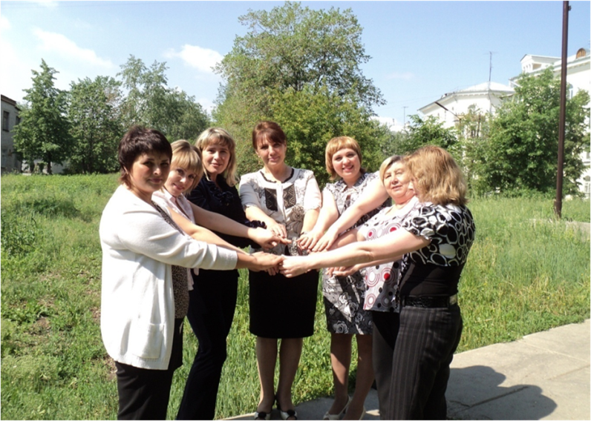
Социально – реабилитационное отделение

Slide 29
Структура отделения
ЗАВЕДУЮЩИЙ ОТДЕЛЕНИЕМ
СПЕЦИАЛИСТ
ПО
СОЦИАЛЬНОЙ РАБОТЕ
(первичный приём
граждан)
ПСИХОЛОГ
СОЦИАЛЬНЫЙ
РАБОТНИК
(реабилитация в
домашних условиях)
СПЕЦИАЛИСТ ПО
СОЦИАЛЬНОЙ РАБОТЕ
(социокультурная
реабилитация,
прикладное творчество)
СПЕЦИАЛИСТ ПО
СОЦИАЛЬНОЙ РАБОТЕ
(бытовая и трудовая
реабилитация )
СПЕЦИАЛИСТ ПО
СОЦИАЛЬНОЙ РАБОТЕ
(социокультурная
реабилитация,
ЗОЖ)
КУЛЬТОРГАНИЗАТОР
(КЛУБНАЯ ДЕЯТЕЛЬНОСТЬ)

Slide 30
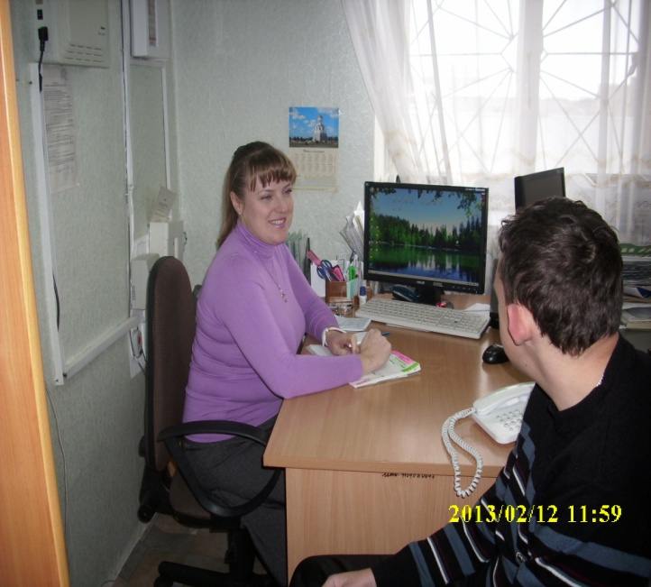
Социально - реабилитационное отделение оказывает услуги гражданам пожилого возраста и имеющим группу инвалидности:
Проведение мероприятий социокультурной, социально-бытовой, социально-психологической и социально-трудовой реабилитации
(курс 3 недели)
2. Оформление документов и выдача направлений в социально – реабилитационные отделения для прохождения курса социальной реабилитации при условиях круглосуточного пребывания, которые находятся в пределах Свердловской области (курс 2 недели)
3.Обеспечение отдельных категорий граждан ПОИ

Slide 31
Социально – бытовая реабилитация
10.01.2014г. Участие в мероприятии по профилактике интернет -зависимости и как следствие психологических проблем и психических отклонений у населения в рамках проекта «Интернет-зазеркалье» в ЦБ им. А.С.Пушкина.
Психолог: Широкова Л.С. (25 чел.)
15.01.2014г. – 15.03.2014г. Оформление информационного стенда в КЦСОН - к 80-летию Свердловской области. Спец.по соц.работе: Елесина Н.З., Соц.работник: Харчеко Е.В. (более 100 чел.).
15.01.2014г. – 15.03.2014г. Оформление фотовыставки «Мой край родной» в КЦСОН – к 80-летию Свердловской области. Психолог: Широкова Л.С. (более 100 чел.).
11.09.14г. Развлекательно-кулинарная программа «Осенний поединок» Спец. по соц.работе. Корелина О.В.(13 чел.)
13.09.14 г. Участие в субботнике на прилегающей территории бывшего детского сада по адресу: ул. Чайковского, 13. Зав. отделением М.С. Ковенко

Slide 32
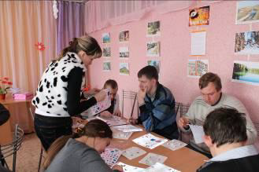
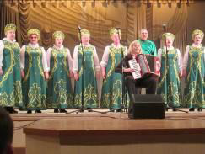
Социокультурная реабилитация
24.02.2014г. Выступление ансамбля «Вишенка» в ДК «Юность» на концертной программе «Ретро-студия» Спец. по соц.работе. Берендеева А.И., Корелина О.В. (11 чел/более 100 человек)
05.03.2014г. Экскурсия на страусинную ферму «Золотая долина». Д.Брод. Спец. по соц.работе Корелина О.В. (9 человек)
06.03.2014г. Познавательно-развлекательная программа «Ах. Этот день 8 Марта!» в КЦСОН Спец. по соц.работе.: Корелина О.В. (14 человек)

Slide 33
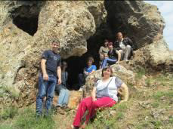
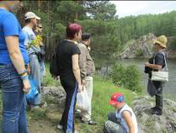
Адаптивная физкультура
25.06.14 г. Организация и участие в спортивном мероприятии «День Здоровья» для работников КЦСОН на стадионе «Металлург». Зав.отд. Ковенко М.С., спец. по соц.работе
Корелина О.В.
03.07.14г. Лесная прогулка. Спец. по соц.работе. Корелина О.В.(14 чел.)
08.07.14г. Экскурсионный поход в рамках клуба ЗОЖ «Тонус» на Каменные соты. Спец. по соц.работе. Корелина О.В.(9 чел.)

Slide 34
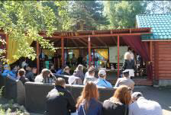
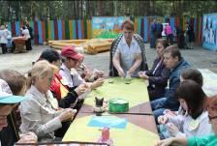
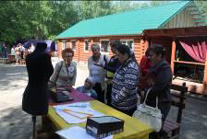
20.06.14г. Организация и проведение Первого открытого форума в поддержку людей с ограниченными возможностями здоровья «Мы вместе!» в Контактном зоопарке. Зав. отделением М.С. Ковенко, специалисты соц.-реаб отделения. (более 80 человек)

Slide 35



25.07.14г. Участие в рамках клуба ЗОЖ «Тонус» в спартакиаде среди людей с ограниченными возможностями здоровья в КУДПИ. Спец. по соц.работе. Корелина О.В.(9 чел.)

Slide 36


Участковая социальная служба
города и Каменского района

Slide 37


- Участие специалистов по социальной работе участковой социальной службы в проведение «Школы для освобождающихся» в Исправительной колонии № 47 в рамках межведомственного взаимодействия по профилактике социальной адаптации ресоцилизации лиц освободившихся из мест лишения свободы согласно плану в 2014г.
прошло 2 занятия:
1.Тема: «Социальная помощь при ГБУ «КЦСОН г.Каменска-Уральского» гражданам без определенного места жительства и занятий и освободившихся из мест лишения свободы» 200чел.
2.Тема: «Помощь освобождающимся из исправительных учреждений» (18.11.14г.) – 200чел.

Slide 38




-Участие команды пенсионеров города Каменска – Уральского в туристическом слете клубов созданных при Центрах социального обслуживания ЮУО в г.Сысерть.

Slide 39



Организация и проведение круглого стола «Старшее поколение: проблемы и возможности» с представителями общественных ветеранских организаций совместно с УСП в ДК «УАЗа» (26.09.14г.) – приняло участие – 40чел.

Slide 40


Организация и участие в работе Пунктов временного размещения беженцев с Украины оказание социальных услуг обслужено – 100ч.

Slide 41



Проведение досуговых мероприятий на социальных участках
города
Проведение игровой программы для детей из малообеспеченных семей –
«Чистота залог здоровья»:
- общеобразовательной школе№2 – 25чел.
- общеобразовательной школе№34 – 10чел.
Итого: 35ч.
- Проведение праздничного мероприятия «Разгульная Масленица» на социальных участках города совместно со специалистами филиала библиотеки №17:
- д.Новый Завод – 40чел.
- п. Хозспособ – 36чел.
- д. Монастырка – 63 чел.
- п.Силикатный – 100чел. Всего : 289 чел.
- Литературный час для детей из малообеспеченных семей – «Киевская Русь и ее богатыри» в д. Монастырке присутствовало 20детей.
- Организация и проведение фестиваля народного творчества для пенсионеров города и Каменского района со вместо КУГОО «Дарина» – «Наша Родина – Урал», посвящѐнного 80 летию Свердловской области – участвовало 326 конкурсантов.

Slide 42






Организация клубной деятельности
Клуб «Провинциалка»
Клуб «Элегант»
Клуб «Свеча»
Клуб «Фронтовики»
Клуб «Ветераночка»
Клуб «Виктория»

Slide 43


Участие в реализации индивидуальных программ реабилитации семей с
несовершеннолетними детьми;
- Патронажи семей – 1799 патронажей.
В ходе патронажей выявлены семьи, где дети находились в социально опасном
положении, родители которых злоупотребляли спиртными напитками, не выполняли
родительские обязанности – 27 семей. Информированы в письменной форме ТКДН
Каменского района, Управление социальной политики, инспекторы ПДН по Каменскому
району, отправлено 27 информационных сообщений.
- Участие в оперативно- профилактической операции «Безнадзорные дети» с 17 марта
по 23 марта 2014года - охвачено 27 семей, 91 несовершеннолетний.
- Участие в оперативно- профилактической операции «Условник» с 17 февраля по 23
февраля 2014года - охвачено 17 семей, 185 несовершеннолетних.
- Участие в оперативно-профилактическом мероприятии «Единый день
профилактики»15 апреля 2014 года – охвачено 48 семей, 45 несовершеннолетних.

Slide 44

Сотрудниками Государственного бюджетного учреждения социального обслуживания населения «Комплексный центр социального обслуживания населения» города Каменска – Уральского за 2013 год
обслужено – 21 220 человек, оказано – 478 234 услуги

